Slide 1
자동차 센서 데이터를 위한 Sim2Real 기술 구현
38조(ESLAB 2조)
[여기에 팀 이름 입력]
201524582 정희석
201524473 방형진
201524527 이석준

Slide 2
개요
2020 전기 졸업과제 팀 38(ESLAB 2조)
[여기에 팀 이름 입력]
시뮬레이션을 통해 얻어낸 자동차 센서데이터를 사용, 차량의 현재 상태 정보 측정 모델 제작
Sim2Real 기술을 구현하여 실제 차량의 센서데이터에도 적용 가능하도록 모델 개량

Slide 3
목차
2020 전기 졸업과제 팀 38(ESLAB 2조)
[여기에 팀 이름 입력]
현재 진행 상황
실제 진행 과정
개선 사항
이후 진행 예정 사항
진행 일정 계획

Slide 4
현재 진행 상황
2020 전기 졸업과제 팀 38(ESLAB 2조)
[여기에 팀 이름 입력]
학습용 주행 데이터 수집
실제 차량 데이터 분석
시뮬레이터 데이터를 통해 모델 평가
실제 차량 데이터를 통해 모델 평가
Google Colab을 사용하여 데이터 분석 모델 개량

Slide 5
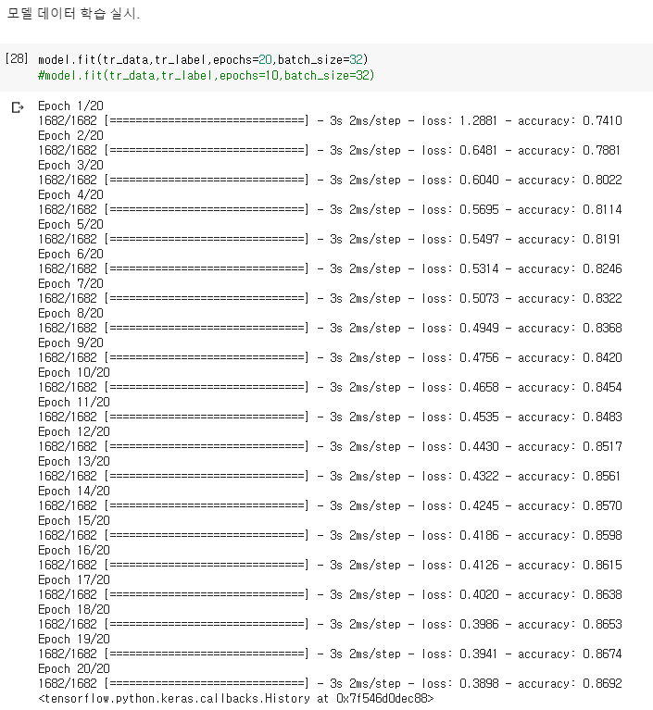
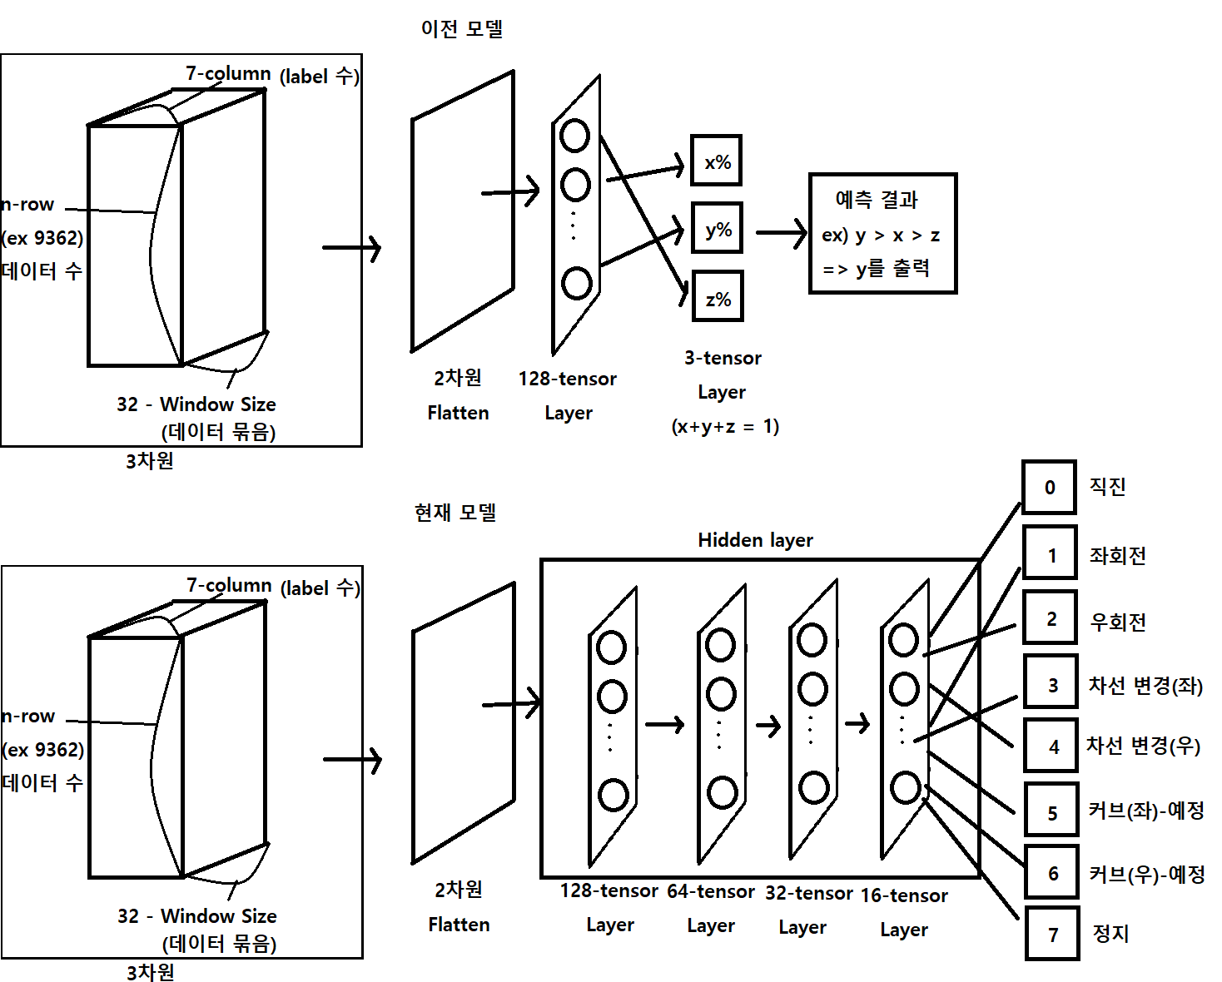
현재 진행 상황
2020 전기 졸업과제 팀 38(ESLAB 2조)
[여기에 팀 이름 입력]
상태 분석 모델
8-tensor
Layer

Slide 6
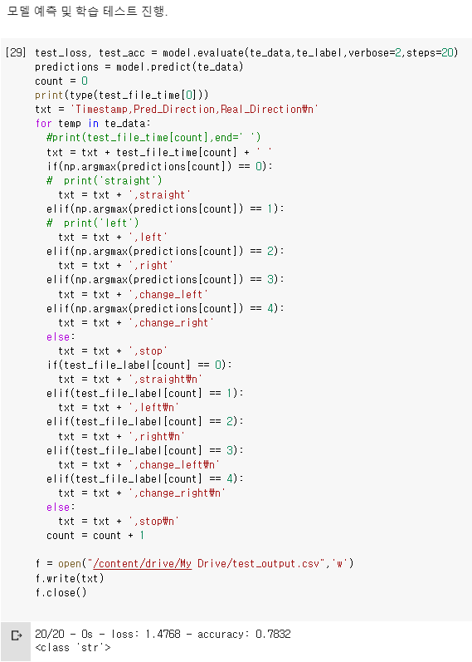
현재 진행 상황
2020 전기 졸업과제 팀 38(ESLAB 2조)
[여기에 팀 이름 입력]
데이터 예측 결과
학습 데이터를 셔플 하지 않았을 경우
테스트 데이터에 대해
DNN80% , CNN74%
실제 차량 데이터에 대해
DNN81% , CNN74%
Notes:
개인의 운전습관때문에 애매한 경우가 많이 발생한다. 이는 모여서 직접 확인하여 labeling 하여 최대한 정확하게 할 계획.
분석에는 개인의 의견이 판단에 영향을 줄 수 밖에 없는데 각각 labeling하면 기준이 흐트러질 가능성이 높음.
데이터는 여러 명이서 뽑되 Labeling을 한 명이 전담해서 하는 것도 고려 중.

Slide 7
현재 진행 상황
2020 전기 졸업과제 팀 38(ESLAB 2조)
[여기에 팀 이름 입력]
데이터 예측 결과
학습 데이터를 셔플 하였을 경우
테스트 데이터에 대해
DNN84% , CNN83%
실제 차량 데이터에 대해
DNN81% , CNN82%
Notes:
개인의 운전습관때문에 애매한 경우가 많이 발생한다. 이는 모여서 직접 확인하여 labeling 하여 최대한 정확하게 할 계획.
분석에는 개인의 의견이 판단에 영향을 줄 수 밖에 없는데 각각 labeling하면 기준이 흐트러질 가능성이 높음.
데이터는 여러 명이서 뽑되 Labeling을 한 명이 전담해서 하는 것도 고려 중.

Slide 8
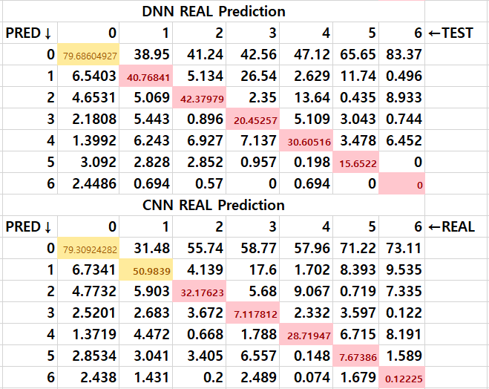
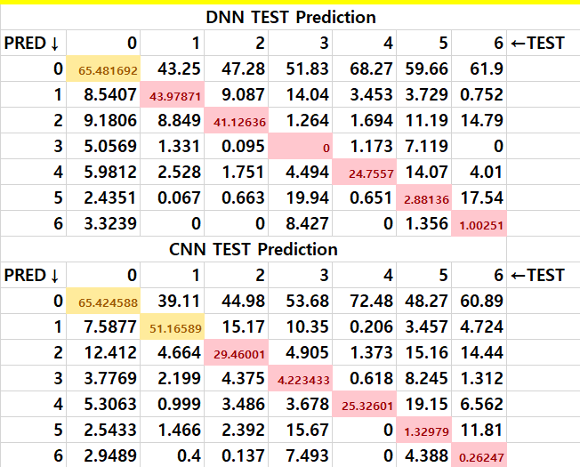
현재 진행 상황
2020 전기 졸업과제 팀 38(ESLAB 2조)
[여기에 팀 이름 입력]
각 상태 예측 정확도
데이터를 셔플하지 않았을 때
Notes:
개인의 운전습관때문에 애매한 경우가 많이 발생한다. 이는 모여서 직접 확인하여 labeling 하여 최대한 정확하게 할 계획.
분석에는 개인의 의견이 판단에 영향을 줄 수 밖에 없는데 각각 labeling하면 기준이 흐트러질 가능성이 높음.
데이터는 여러 명이서 뽑되 Labeling을 한 명이 전담해서 하는 것도 고려 중.

Slide 9
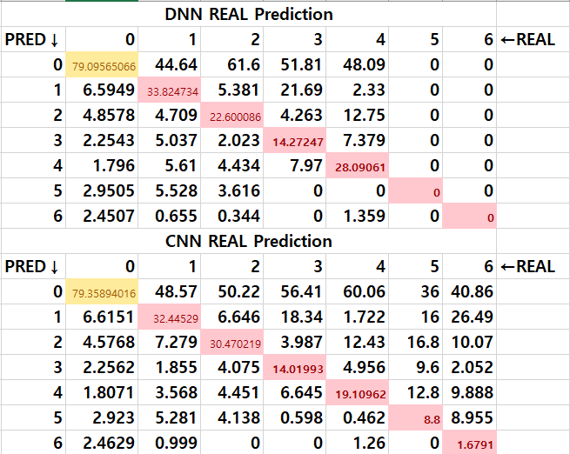
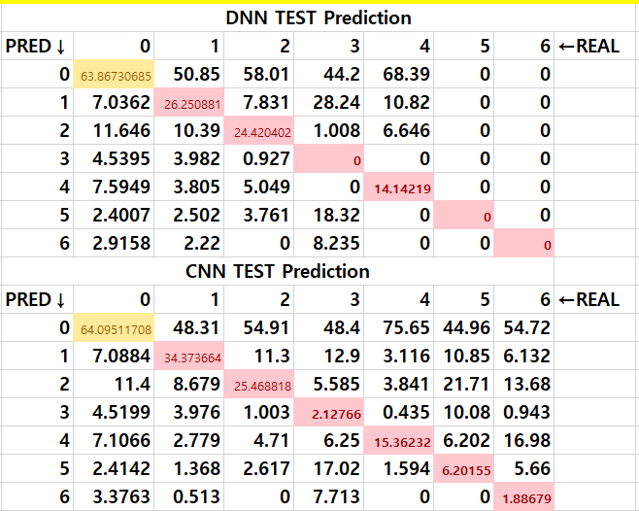
현재 진행 상황
2020 전기 졸업과제 팀 38(ESLAB 2조)
[여기에 팀 이름 입력]
각 상태 예측 정확도
데이터를 셔플했을 때
Notes:
개인의 운전습관때문에 애매한 경우가 많이 발생한다. 이는 모여서 직접 확인하여 labeling 하여 최대한 정확하게 할 계획.
분석에는 개인의 의견이 판단에 영향을 줄 수 밖에 없는데 각각 labeling하면 기준이 흐트러질 가능성이 높음.
데이터는 여러 명이서 뽑되 Labeling을 한 명이 전담해서 하는 것도 고려 중.

Slide 10
문제점 & 해결방안
2020 전기 졸업과제 팀 38(ESLAB 2조)
[여기에 팀 이름 입력]
전체적으로 직진의 비율이 높아서 정확도 자체는 높으나 각 상태 별 정확도는 직진을 제외하고 매우 낮음
DNN 모델의 경우 좌측, 우측 차선 변경을 전혀 예측하지 못함
Notes:
회전관련 라벨 – 속도관련 라벨로 분할 -> 2개의 모델을 이용하여 각각의 예측 결과를 냄
Merge해서 최종 예측 결과를 사용하는 방법도 고려.

Slide 11
차주 진행 예정사항
2020 전기 졸업과제 팀 38(ESLAB 2조)
[여기에 팀 이름 입력]
센서 데이터 수집
센서 데이터 분석
중간 보고서 작성 및 검수
교수님 지시 사항 수행
예측 모델의 정확도 높이기(개량)
다른 모델(RNN, CNN)을 구현하여 비교 테스트
작동 UI 제작 시작
Notes:
회전관련 라벨 – 속도관련 라벨로 분할 -> 2개의 모델을 이용하여 각각의 예측 결과를 냄
Merge해서 최종 예측 결과를 사용하는 방법도 고려.

Slide 12
진행일정계획
2020 전기 졸업과제 팀 38(ESLAB 2조)
[여기에 팀 이름 입력]
 | 6 |  |  |  | 7 |  |  |  | 8 |  |  |  | 9
 | 1 | 2 | 3 | 4 | 1 | 2 | 3 | 4 | 1 | 2 | 3 | 4 | 1 | 2 | 3 | 4
시뮬레이터 교육
센서 데이터 수집
센서 데이터 처리 관련 자료 수집
SIM2REAL Transfer 학습
Domain Randomization 학습
센서 데이터 처리 및 정규화
데이터 학습
분류 학습 모델 작성 및 수정
학습 모델 성능 테스트 및 수정
실제 데이터 모델 테스트
프로그램 디버깅 및 테스트
발표준비 및 시연 준비

Slide 13
감사합니다
Q&A

